Slide 1






积云教育
www.usian.cn

Slide 2
H5·第14单元
主讲人：
www.usian.cn

Slide 3

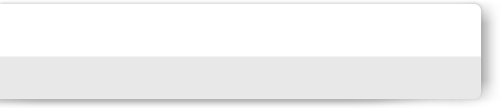

目录介绍
01
学习目标
02
内容
03
总结回顾
04
练习
www.usian.cn

Slide 4
学习目标
1.1知识目标
1、变量
www.usian.cn

Slide 5
1.基本类型和引用类型
JavaScript的变量与其他语言的变量有很大区别。JavaScript变量是松散型的(不强制类型)
变量可能包含两种不同的数据类型的值：基本类型值和引用类型值。
基本类型值指的是那些保存在栈内存中的简单数据段，即这种值完全保存在内存中的一个位置，而引用类型则是指那些保存在堆内存中的对象，意思是变量中保存的实际上只是一个指针，这个指针指向内存中的另一个位置，该位置保存对象。
www.usian.cn

Slide 6
1.基本类型和引用类型
将一个值赋给变量时，解析器必须确定这个值是基本类型值，还是引用类型值。基本类型值有以下几种：undefined,Null,Boolean,Number和String.这些类型在内存中分别占有固定大小的空间，他们的值保存在栈空间，我们通过值来访问的。
如果赋值的是引用类型的值，则必须在堆内存中为这个值分配空间。由于这种值的大小不固定，因此不能把它们保存到栈内存中。但内存地址大小是固定的，因此可以将内存地址保存在栈内存中。这样，当查询引用类型的变量时，先从栈中读取内存地址，然后再通过地址找到堆中的值。对于这种，我们把它叫做按引用访问。
www.usian.cn

Slide 7
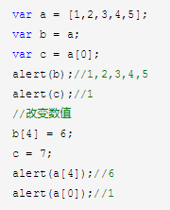
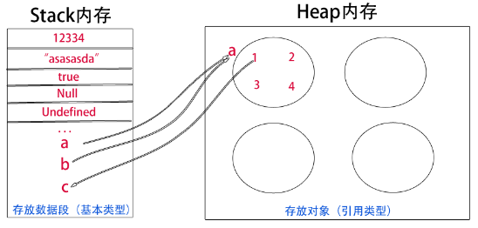
1.基本类型和引用类型
www.usian.cn

Slide 8
1.基本类型和引用类型
定义基本类型值和引用类型值的方式是相似的：创建一个变量并为该变量赋值。但是当这个值保存到变量中以后，对不同类型值可以执行的操作则大相径庭。
var box=new Object(); //创建引用类型
box.name=”zhang”;//新增属性
alert(box.name);//输出
如果是基本类型的值添加属性的话，就会出现问题了.
var box=”Lee”;//创建一个基本类型
box.age=20;//给基本类型添加属性
alert(box.age);//undefined
www.usian.cn

Slide 9
1.基本类型和引用类型
在变量复制方面，基本类型和引用类型也有所不同。基本类型复制的是值本身，而引用类型复制的是地址。
var box=”Lee”; //在栈内存生成一个box'Lee'
var box2=box; //在栈内存再生成一个 box2'Lee'
box 与box2是完全独立的，也就是说，两个变量分别操作时互不影响。
var box=new Object(); //创建一个引用类型
box.name=”ZAHANG”;//新增一个属性
var box2=box;//把引用地址赋值给box2;
在引用类型中，box2其实就是box,因为他们指向的是同一个对象。如果这个对象中的name属性被修改了，box2.name和box.name输出的值都会被相应修改掉了。
www.usian.cn

Slide 10
2.严格模式
严格模式通过在脚本或函数的头部添加 "use strict"; 表达式来声明，
为什么使用严格模式:
消除Javascript语法的一些不合理、不严谨之处，减少一些怪异行为;
消除代码运行的一些不安全之处，保证代码运行的安全；
提高编译器效率，增加运行速度；
为未来新版本的Javascript做好铺垫。
"严格模式"体现了Javascript更合理、更安全、更严谨的发展方向，包括IE 10在内的主流浏览器，都已经支持它，许多大项目已经开始全面拥抱它。
另一方面，同样的代码，在"严格模式"中，可能会有不一样的运行结果；一些在"正常模式"下可以运行的语句，在"严格模式"下将不能运行。掌握这些内容，有助于更细致深入地理解Javascript，让你变成一个更好的程序员。
www.usian.cn

Slide 11
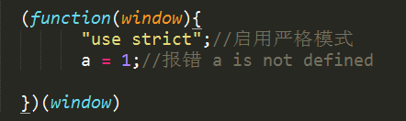
2.严格模式
www.usian.cn

Slide 12
3.传递参数
JS 中所有函数的参数都是按值传递的，言下之意就是说，参数不会按引用传递，虽然变量有基本类型和引用类型之分。
function box(num){
var num+=10;
return num;
}
var num=50; var result=box(num);
alert(result);//60
alert(num);//50
PS:以上的代码中，传递的参数是一个基本类型的值。而函数里的num是一个局部变量，和外面的num没有任何联系。
www.usian.cn

Slide 13
3.传递参数
下面给出一个参数作为引用类型的例子。
function box(obj){//按值传递，传递的参数是引用类型
obj.name=”zhang”;
}
var p=new Object();
box(p);
alert(p.name);//zhang
www.usian.cn

Slide 14
4.检测类型
要检测一个变量的类型，我们可以通过 typeof运算符来判别。
虽然typeof运算符在检查基本数据类型的时候非常好用，但检测引用类型的时候，它就不是那么好用了。通常，我们并不想知道它是不是对象。而是想知道它到底是什么类型的对象。因为数组也是object,null也是object等等。
这时候我们应该采用instanceof运算符来查看
var box=[1,2,3]; alert(box instanceof Array);//是否是数组
var box2={}; alert(box instanceof Object);//是否是对象
var box3=/g/; alert(box instanceof RegExp);//是否是正则表达式
var box4=new String('L'); alert(box4 instanceof String);//是否是字符串对象
PS:当使用instanceof检查基本类型的值时，它会返回false.
www.usian.cn

Slide 15
4.执行环境及作用域
执行环境是JavaScript中最为重要的一个概念，执行环境定义了变量或函数有权访问的其他数据。决定了它们各自的行为。
全局执行环境是最外围的执行环境，在Web浏览器中，全局执行环境被认为是window对象。因此所有的全局变量和函数都是作为window对象的属性和方法创建的。
var box=”blue”;//声明一个全局变量
function setBox(){
alert(box);//全局变量可以在函数里访问
}
setBox();//执行函数
www.usian.cn

Slide 16
4.执行环境及作用域
全局的变量和函数，都是window对象的属性和方法。
var box=”blue”;
function setBox(){
alert(window.box);//全局变量即window的属性
}
window.setBox();//全局变量即window的属性
PS：当执行环境中的所有代码执行完毕后，该环境被销毁，保存在其中的所有变量和函数定义也随之销毁。如果是全局环境下，需要网页被关闭才会销毁.
每个执行环境都有一个与之关联的变量对象，就好比全局的window可以调用变量和属性一样。居部的环境也有一个类似window 的变量对象，环境中定义的所有变量和函数都保存在这个对象中。（我们无法访问这个变量对象，但解析器会在处理数据时后台使用它）
www.usian.cn

Slide 17
4.执行环境及作用域
函数里的的变量替换全局变量，但作用域权限在函数体内这个局部环境。
var box=”blue”;
function setBox(){
var box=”red”;//这里是局部变量，出来就不认识了
alert(box);//red
}
setBox();
alert(box);//blue
www.usian.cn

Slide 18
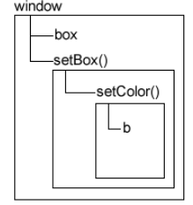
4.执行环境及作用域
函数体内还可以包含着函数，只有这个函数才可以访问内一层函数
var box=”blue”;
function setBox(){
function setColor(){
var b='orange';
alert(box);
alert(b);
}
setColor();//setColor()的执行环境在setBox()内
}
setBox();
PS:当代码在一个环境中执行时，就会形成一种叫做作用域链的东西。它的用途是保证对执行环境中有访问权限的变量和函数进行有序访问。
作用域链：在试图访问一个变量时，先从变量所处作用域内查找是否存在此变量，若不存在，跳出当前作用域，到外部作用域去查找，直到找到全局作用域为止
www.usian.cn

Slide 19
4.执行环境及作用域
块级作用域表示诸如if语句等有花括号封闭的代码块，所以，支持条件判断来定义变量。
if(true){
var box=”Lee”;//if语句代码块没有局部作用域
}
console.log(box);//Lee
www.usian.cn

Slide 20
4.执行环境及作用域
var 关键字在函数里的区别
function box(num1,num2){
var sum=num1+num2;//如果去掉var,num就是全局变量
return sum;
}
console.log(box(10,10)); //20
console.log(sum); //报错
PS:非常不建议不使用var 就初始化变量，因为这种方法会导致各种意外发生。所以初始化变量的时候一定要加上var.
www.usian.cn

Slide 21
4.内存生命周期
JS环境中分配的内存一般有如下生命周期
内存分配：当我们声明变量、函数、对象的时候，系统会自动为他们分配内存
内存使用：即读写内存，也就是使用变量、函数等
内存回收：使用完毕，由垃圾回收自动回收不再使用的内存
内存泄露是指一块被分配的内存既不能使用，又不能回收，这样泄露越多，最终导致占用内存越来越多，最终使得应用崩溃，甚至导致浏览器崩溃，最恶毒的就是导致系统也崩溃。
www.usian.cn

Slide 22
4.内存生命周期
JavaScript具有自动垃圾收集机制，也就是说，执行环境会负责管理代码执行过程中使用的内存。其他语言比如c和c++,必须手工跟踪内存使用情况，适时的释放，否则会造成很多问题。而JavaScript则不需要这样，它会自行管理内存分配及无用内存的回收。
JavaScript最常用的垃圾收集方式是标记清除。垃圾收集器会在运行的时候给存储在内存中的变量加上标记。然后，它会去掉环境中正在使用变量的标记，而没有被去掉标记的变量将被视为准备删除的变量。最后，垃圾收集器完成内存清理工作。销毁那些带标记的值并回收他们所占用的内存空间。
一般来说，确保占用最少的内存可以让页面获得更好的属性。那么优化内存的最佳方案，就是一旦数据不再有用，那么将其设置为null来释放引用，这个做法叫做解除引用。这一做法适用于大多数全局变量和全局对象。
var o = {name : 'Lee'};
o = null;//解除对象引用，等待垃圾收集器回收
www.usian.cn

Slide 23
THANKS
www.usian.cn
本课程版权归积云教育独家所有
未经书面同意私自录制、转载等行为均属违法行为
积云教育将保留所有追责权利

